Slide 1
Турнир по мини-футболу на Кубок Концерна ВКО «Алмаз-Антей»
между командами общеобразовательных школ Невского района
г. СПб

Slide 2
Благотворительный фонд футбольного клуба «Алмаз-Антей» организовал турнир по мини-футболу на Кубок Концерна ВКО «Алмаз-Антей» между командами общеобразовательных школ Невского района г. СПб.
Сроки проведения турнира: с 28 марта 2023г. по 01 апреля 2023г.
Затраты на проведение турниру включают в себя:
Игровая форма;
Спортивный инвентарь;
Наградная атрибутика;
Информационная печатная продукция;
Сувенирная продукция;
Вода;
Оформление зала;
Судейство;
Фотограф;
Медицинское обслуживание;
Черлидеры, танцевальный коллектив,аниматор;
Питание;
Техническое и звуковое сопровождение.

Slide 3
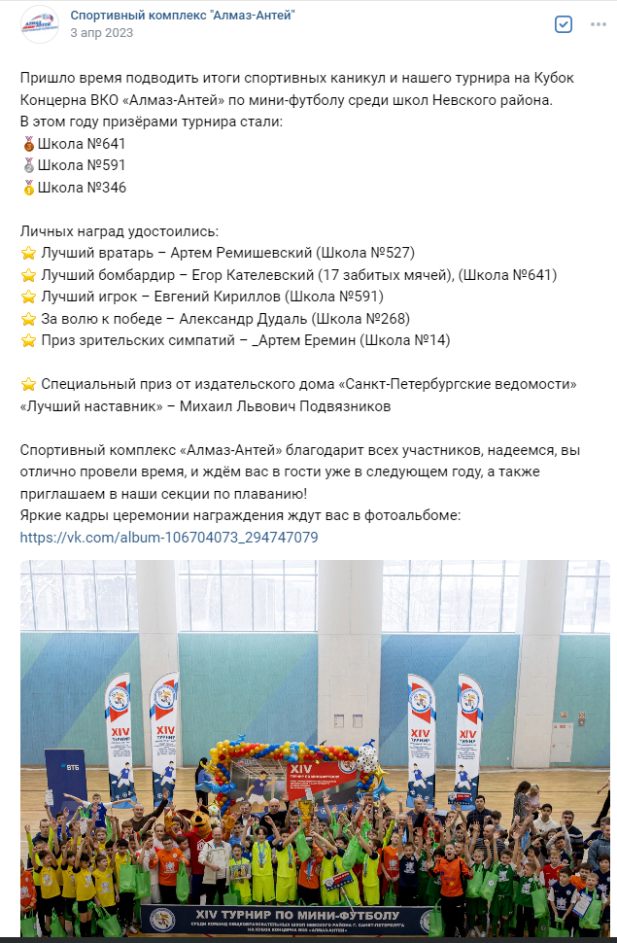
Данные взяты с официальной группы в Вконтакте Спортивного комплекса «Алмаз-Антей»:
https://vk.com/scalmazantey?w=wall-106704073_1562

Slide 4
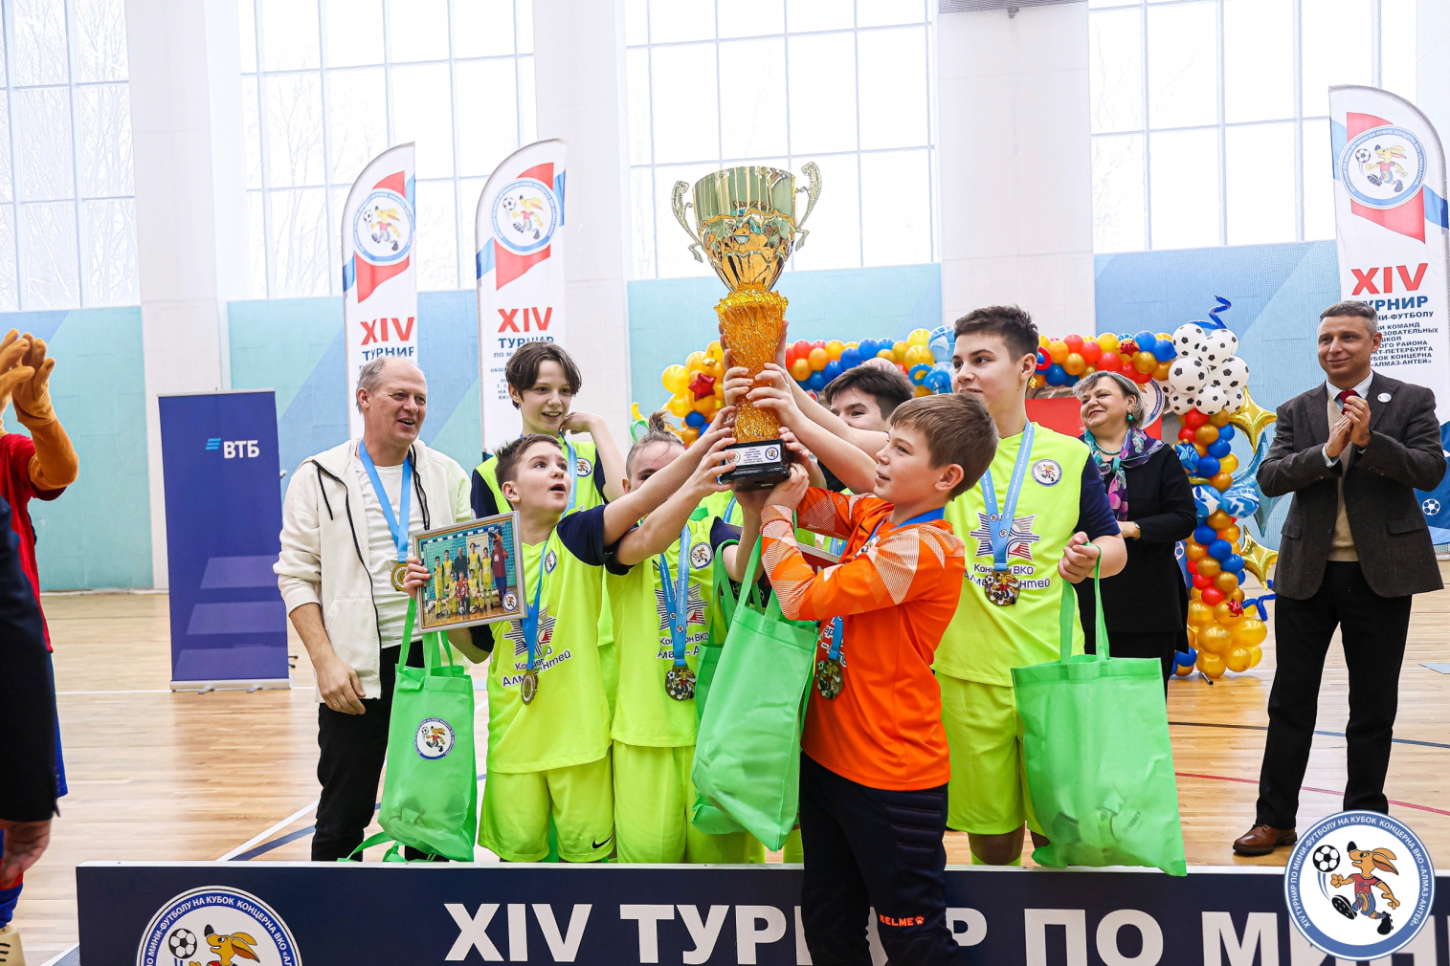
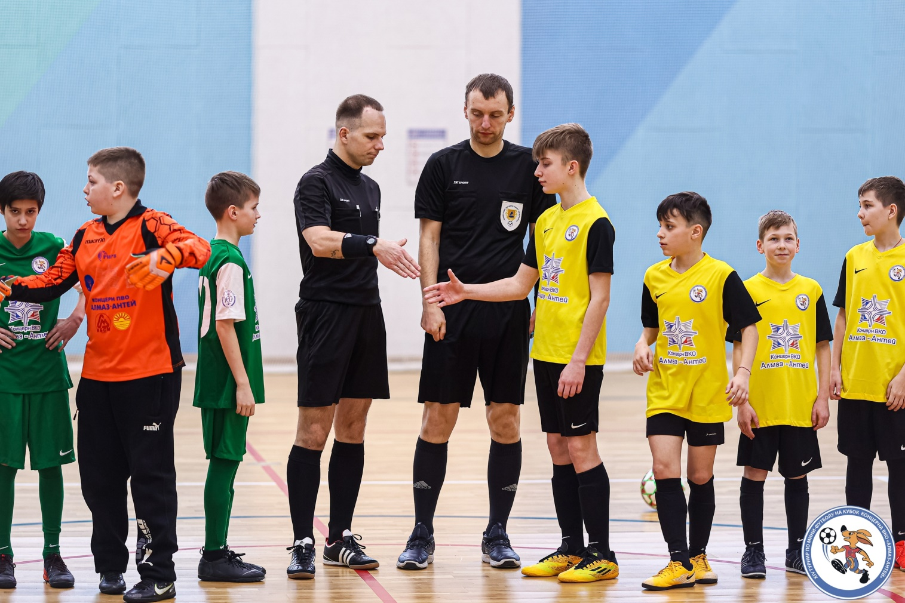
Данные взяты с официальной группы в Вконтакте Спортивного комплекса «Алмаз-Антей»:
https://vk.com/scalmazantey?w=wall-106704073_1562

Slide 5
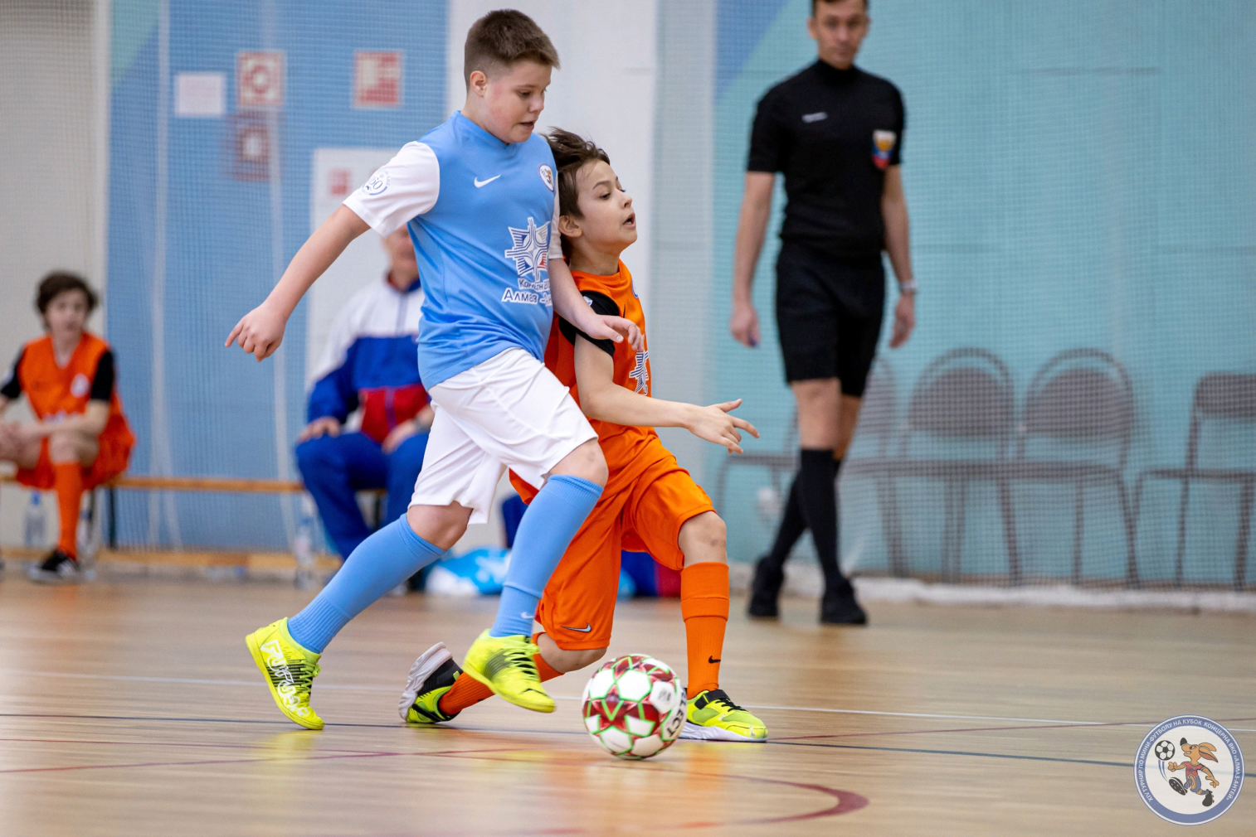
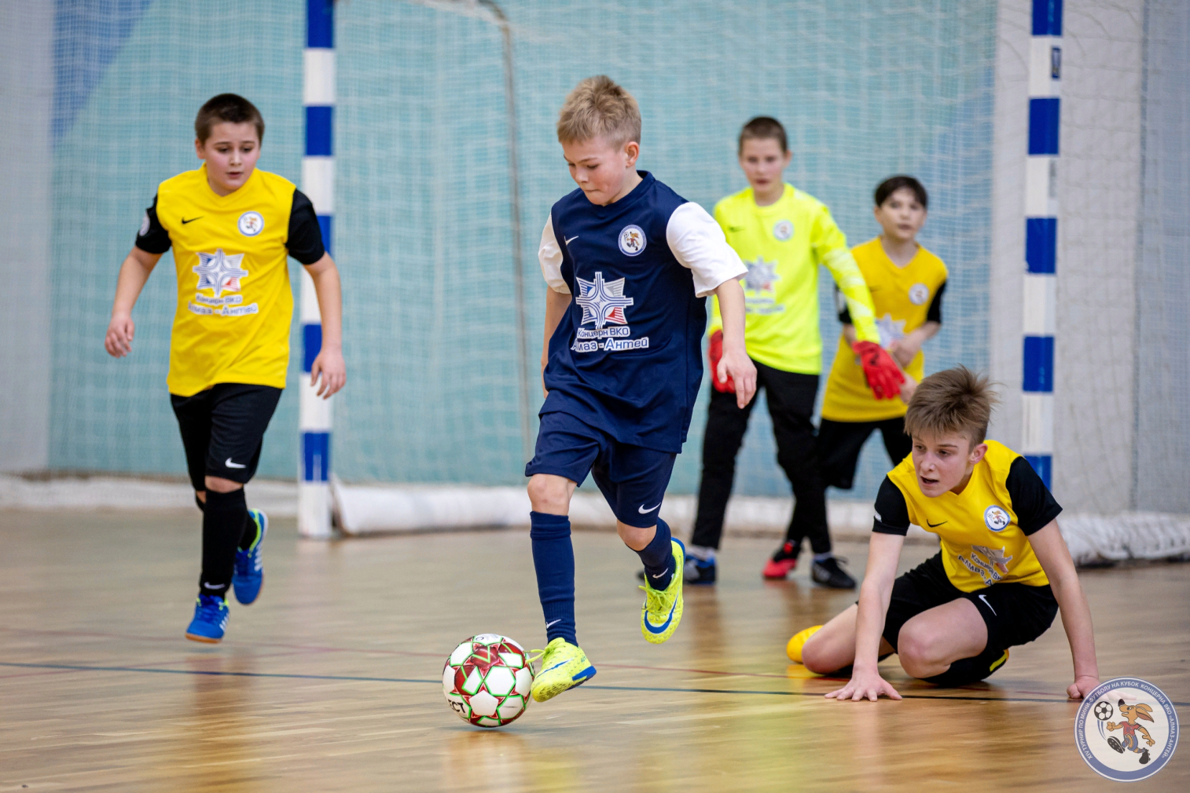
Данные взяты с официальной группы в Вконтакте Спортивного комплекса «Алмаз-Антей»:
https://vk.com/scalmazantey?w=wall-106704073_1562

